Slide 1
“Престъпления, свързани с дейности на ТЕЛК на територията на страната”

Slide 2
Прокуратура на Република България
МИНИСТЕРСТВО НА ВЪТРЕШНИТЕ РАБОТИ
Съвместната дейност на ПРБ и МВР за разкриване и разследване на престъпления, свързани с дейността на Териториални експертни лекарски комисии

Slide 3
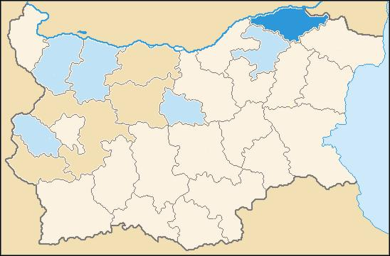
Области с най-високо процентно съотношение на получаващите пенсия за инвалидност на база брой население по данни на НОИ
Силистра
28,61 %
Монтана
17,54 %
Разград
18,31 %
Враца
19,29 %
Плевен
15,96 %
Ловеч
14,52 %
Габрово
19,04 %
София област
14,75 %
Перник
16,97 %
Кюстендил
14,89 %

Slide 4
ПРЕДПРИЕТИ ДЕЙСТВИЯ
От ПРБ и ГДНП е създадена организация за анализ на оперативната обстановка, разкриване на извършените престъпления и противодействие на същите в тези 9 ОДМВР, съвместно със служители от ГДНП и съответната ОДМВР;
Проведени са беседи с 384 лица с отпусната пенсия за инвалидност;
Възложено на НОИ и е извършен преглед на медицинската документация за тези лица.

Slide 5
УСТАНОВЕНА ПРИНЦИПНА СХЕМА ЗА ИЗВЪРШВАНЕ НА НАРУШЕНИЯ НА ЗКОНИТЕ В РБ
Общопрактикуващи лекари и/или съответните специалисти изготвят документи с невярно съдържание (истински, но обективизиращи несъществуващи заболявания);
Документите се представят пред съответните ТЕЛК, с цел издаване на експертни решения;
Регистрират се в ТД на НОИ и на лицето се изплаща незаконосъобразно определената му пенсия за инвалидност.

Slide 6
Образувани проверки и дп за периода 01.01.2017 до 31.12.2018 г.възложени от съответните прокуратури на МВР

Slide 7
Образувани проверки и дп през 2019 г. възложени от съответните прокуратури на МВР

Slide 8
Благодаря Ви
за вниманието!

